Slide 1

스크립트 언어 최종발표
02반
2019180025
우정연
03반
2016182046
강경천

Slide 2
어디병원
목차
1. 프로그램 소개
2. 사용한 API
3. 프로그램
기능 소개
4. 소스 설명
5. Git 통계
6. 프로그램 시연

Slide 3
어디병원
프로그램소개
파이썬 내의 tkinter 모듈을 사용한 GUI 프로그램이다.
경기도에 있는 다양한 병원 정보를 알려주는 프로그램이다.
시군별, 진료과목별 병원을 검색할 수 있다.

Slide 4
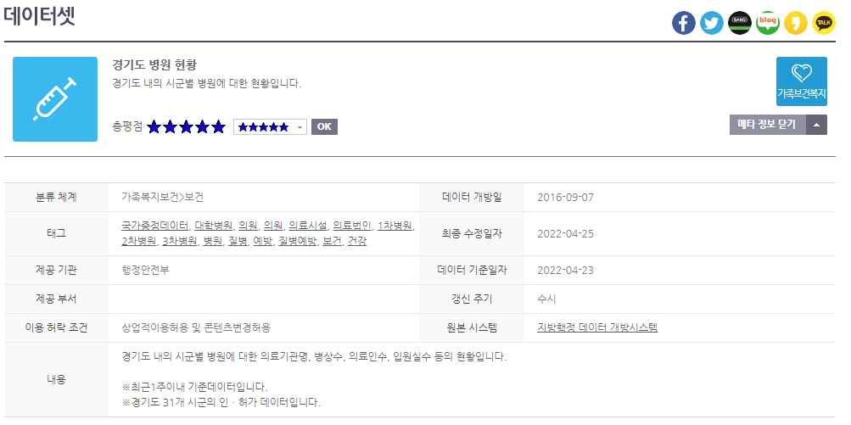
어디병원
사용한 API
경기도 내의 병원, 의원, 한의원, 한방병원, 전문병원 등의 병원명, 소재지주소, 소재지 위치등의 정보를 제공
경기도 병원 현황 | 공공데이터포털 (data.go.kr)

Slide 5
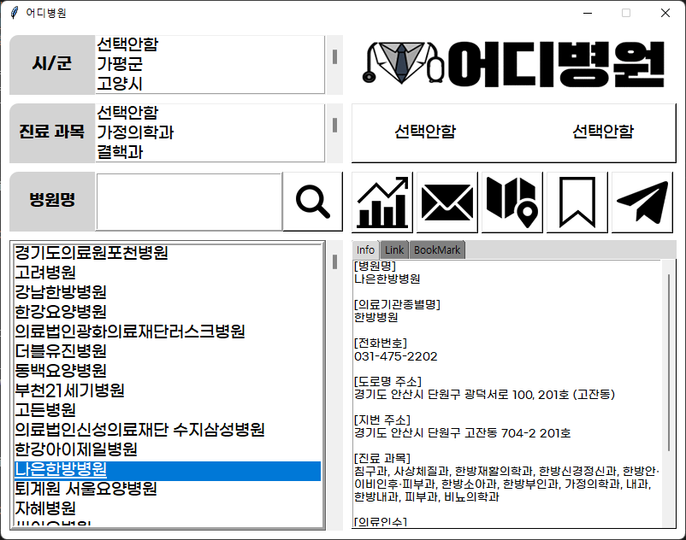
어디병원
프로그램 기능 소개
번호 | 내용
1 | 시(군)선택 ex)안양시,가평군
2 | 진료과목 ex)방사선과, 내과
3 | 병원명
4 | 검색버튼
5 | 병원리스트
6 | 로고
7 | 필터 정보 표시 및 초기화 버튼
8 | 그래프 보기
9 | 메일 보내기
10 | 지도보기
11 | 북마크
12 | 텔레그램 보내기
13 | 병원 정보 출력
1
6
2
7
3
4
8
9
10
11
12
5
13

Slide 6
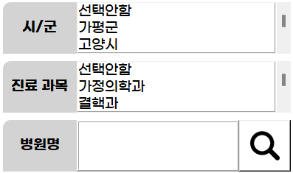
어디병원
프로그램 기능 소개
OpenAPI 연동 검색
시군별, 진료과목별 필터 검색이 가능
병원명 을 입력해 원하는 병원을 검색
검색할 때마다 REST API 이용
필터 리셋 기능을 버튼으로 지원

Slide 7
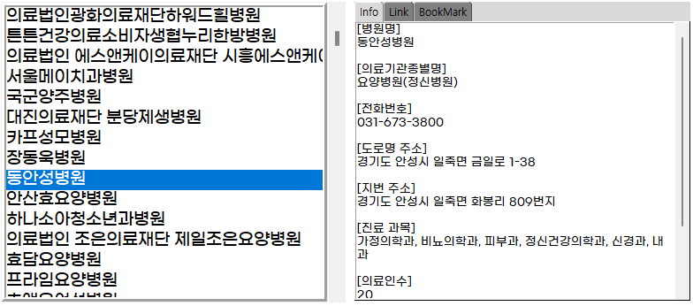
어디병원
프로그램 기능 소개
병원 정보 출력
리스트에서 선택한 병원 정보 출력
병원명, 의료기관종별명, 전화번호, 도로명 주소, 지번 주소, 진료 과목, 의료인수, 입원실수, 병상수

Slide 8
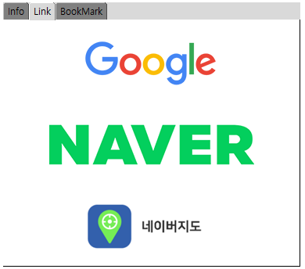
어디병원
프로그램 기능 소개
링크
선택한 병원의 검색결과 링크로 이동
구글 검색결과, 네이버 검색 결과, 네이버 지도 검색 결과

Slide 9
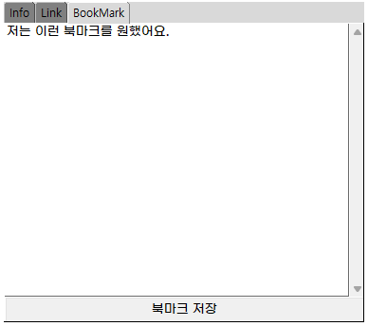


어디병원
프로그램 기능 소개
북마크
선택한 병원을 북마크 피클에 저장
북마크에 저장할 때, 메모를 추가
북마크에 저장한 병원을 다시 제거
버튼 이미지로 해당 병원이 북마크에 포함되어있는지 확인

Slide 10


어디병원
프로그램 기능 소개
메일 보내기
팝업창에서 수신 메일 주소를 입력
목록에서 선택한 병원의 정보를 입력한 주소로 보냄
그래프
경기도 시군별 병원 현황을 그래프로 나타냄
바를 클릭하면 해당하는 시군의 병원을 모두 보여줌

Slide 11
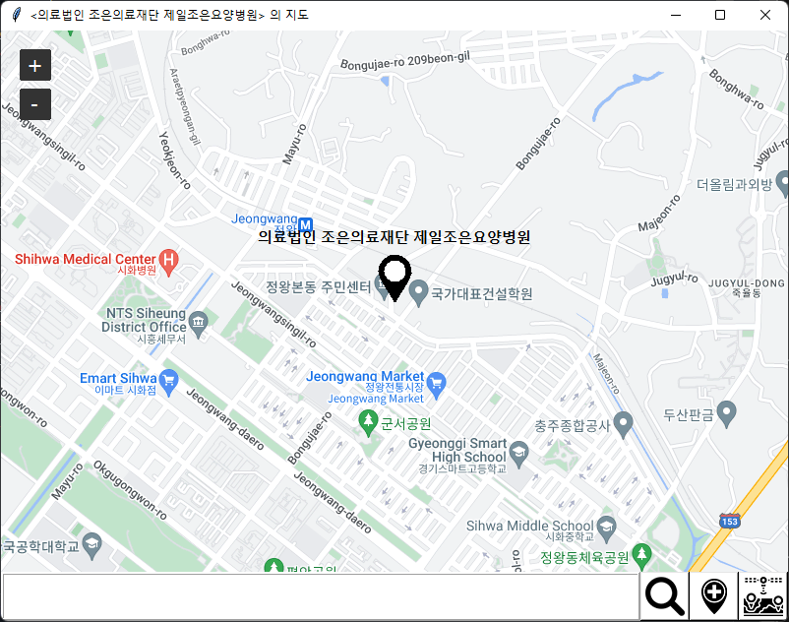


어디병원
프로그램 기능 소개
지도
목록에서 선택한 병원의 위치를 지도에서 보여줌
원하는 주소를 입력하면 병원에서 주소까지의 직선거리병
주소 버튼을 누르면 지도 내에서 병원 위치로 다시 이동
위성 지도를 지원
버튼 이미지로 병원의 주소 정보 제공 여부를 알 수 있음

Slide 12
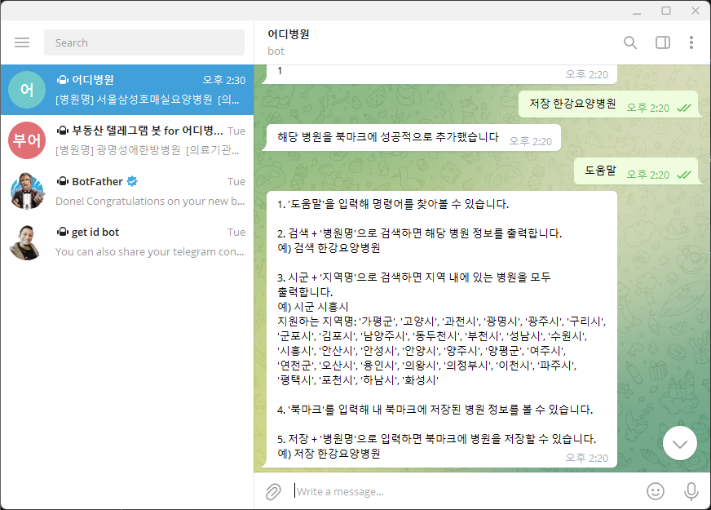
어디병원
프로그램 기능 소개
텔레그램
목록에서 선택한 병원의 정보를 텔레그램에서 전송합니다.
다양한 명령어를 통해 병원 정보를 받을 수 있습니다.

Slide 13
어디병원
소스 설명
where_hospital
어디병원의 메인 모듈
메인 GUI 창을 시작하고, 필터에 따라 검색하는 기능
검색한 병원의 정보를 서버에 넘기는 역할
내장 함수
InitScreen: 메인 GUI 창을 시작
setCity, setDept: 필터를 설정
resetFilter: 필터를 초기화
onSearch: 필터 정보를 합해 검색 함수에 넘김
getStr: 유틸리티 함수
saveMemo: 입력한 메모를 저장해 서버로 넘김
event_for_listbox: 목록에서 선택한 병원의 정보를 조회 (REST API 사용)
SearchHospital: 병원 목록을 구성 (REST API 사용)

Slide 14
어디병원
소스 설명
book_mark
런처에서 북마크 버튼을 누를 때 사용
C/C++ 연동 기능 포함
내장 함수
onMarkPopup: 북마크 팝업을 엶
deleteHospital: 선택된 병원을 북마크에서 삭제
showInfo: 리스트에서 선택 된 병원의 정보 출력
makeBookMark: 북마크를 추가
gmail_send
런처에서 이메일 버튼을 누를 때 사용
내장 함수
sendMail: SMTP 연결로 메일 보내는 함수
onEmailInput: HTML 파일 변환, 작성 후 메일 보내기
onEmailPopup: 메일 팝업 엶

Slide 15
어디병원
소스 설명
graph
런처에서 그래프 버튼을 누르면 실행
내장 함수
onGraphPopup: 런처에서 그래프 버튼을 누르면 실행되는 함수
drawGraph: 받은 데이터에 따라 그래프를 그림
getData: REST API에서 데이터를 가져와 시군별 병원의 개수를 셈
mouseClicked: 마우스 좌표를 이용해 선택한 시군 정보를 알려줌
onMapPopup: 지도 팝업을 열고, 선택한 시군 내에 있는 병원(지도 정보가 포함된 병원에 한해) 위치 출력
getStr: 유틸리티 함수

Slide 16
어디병원
소스 설명
link
런처에서 링크 버튼을 누르면 실행되는 모듈
내장 함수
onLogo: 로고 버튼을 누르면 해당 프로젝트의 깃허브로 연결
onNaverLink: 네이버 로고 버튼을 누르면 해당 병원의 네이버 검색 결과로 연결
onGoogleLink: 구글 로고 버튼을 누르면 해당 병원의 구글 검색 결과로 연결
onNaverMapLink: 네이버 지도 버튼을 누르면 해당 병원의 네이버 지도 검색 결과로 연결
map
런처에서 지도 버튼을 누르면 실행되는 모듈
tkintermapview 모듈을 이용해 팝업에 지도를 그림
내장 함수
onMapPopup: 선택한 병원의 지도를 보여주는 팝업을 엶
onSearch: 새 주소에 마커 추가
onHospital: 원래 병원 위치로 이동
onSat: 지도를 위성 지도로 변경
add_marker_event: 마우스 우클릭으로 마커를 추가

Slide 17
어디병원
소스 설명
telegram
런처에서 텔레그램 버튼을 누르면 실행되는 모듈
내장 함수
sendSelectedInfo: 선택된 병원의 정보를 텔레그램으로 보냄
telegram_bot
텔레그램 메인 모듈
데이터를 수집, 처리하고 메시지를 보내는 noti 파트와 명령어에 반응하는 teller part로 구성
server
모듈 간 데이터의 공유를 돕는 모듈
내장 함수를 가지고 있지 않음
각 모듈에서 단순히 server를 import하면 필요한 정보를 제공받을 수 있음

Slide 18
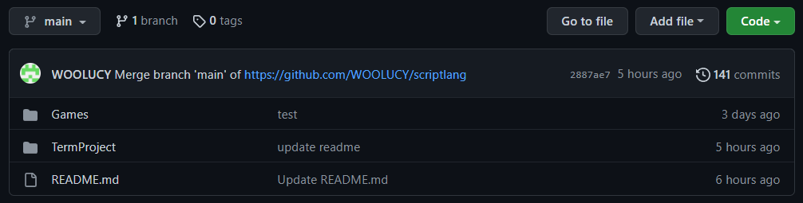
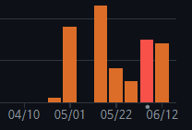
어디병원
Git 통계
깃허브 주소: https://github.com/WOOLUCY/scriptlang
유튜브 주소:
https://youtu.be/TA53IUPUEog
15회 진행

Slide 19
어디병원
프로그램 시연

Slide 20
감사합니다

